Slide 1

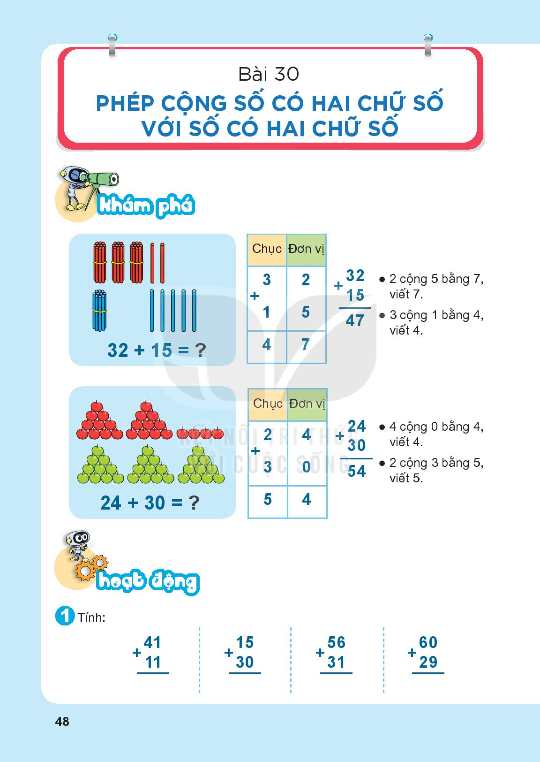
Tiết 1
SGK trang 48, 49

Slide 2
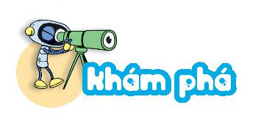

Slide 4
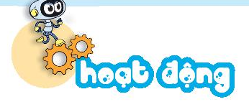
5
2
4
5
8
7
8
9

Slide 5
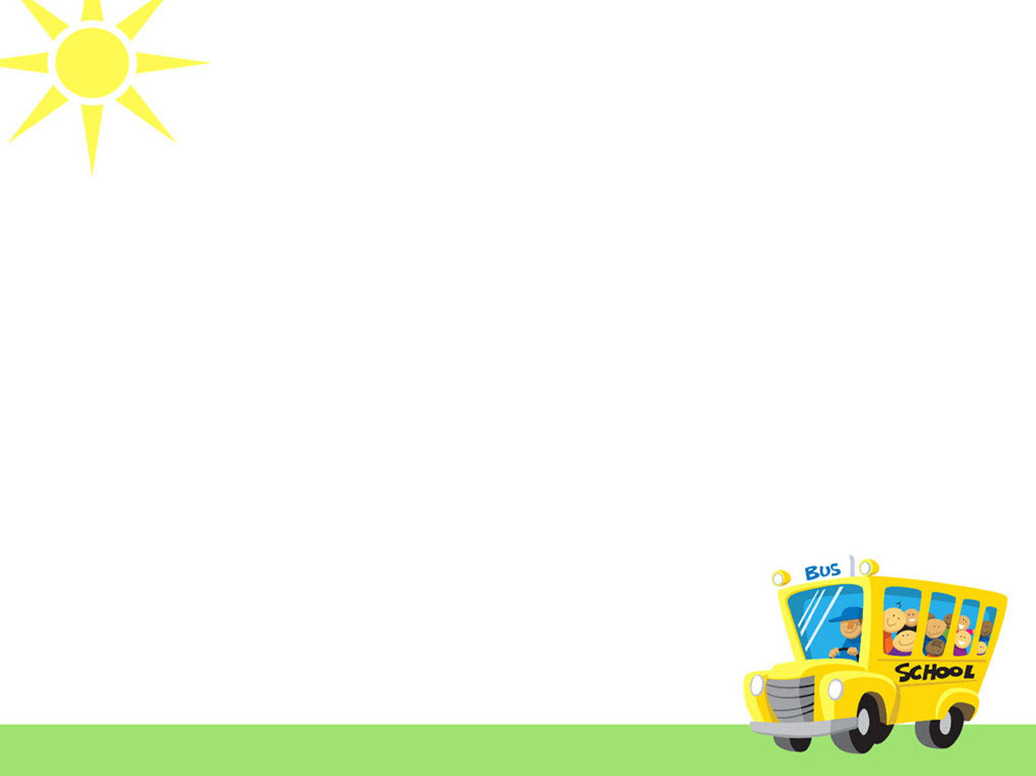
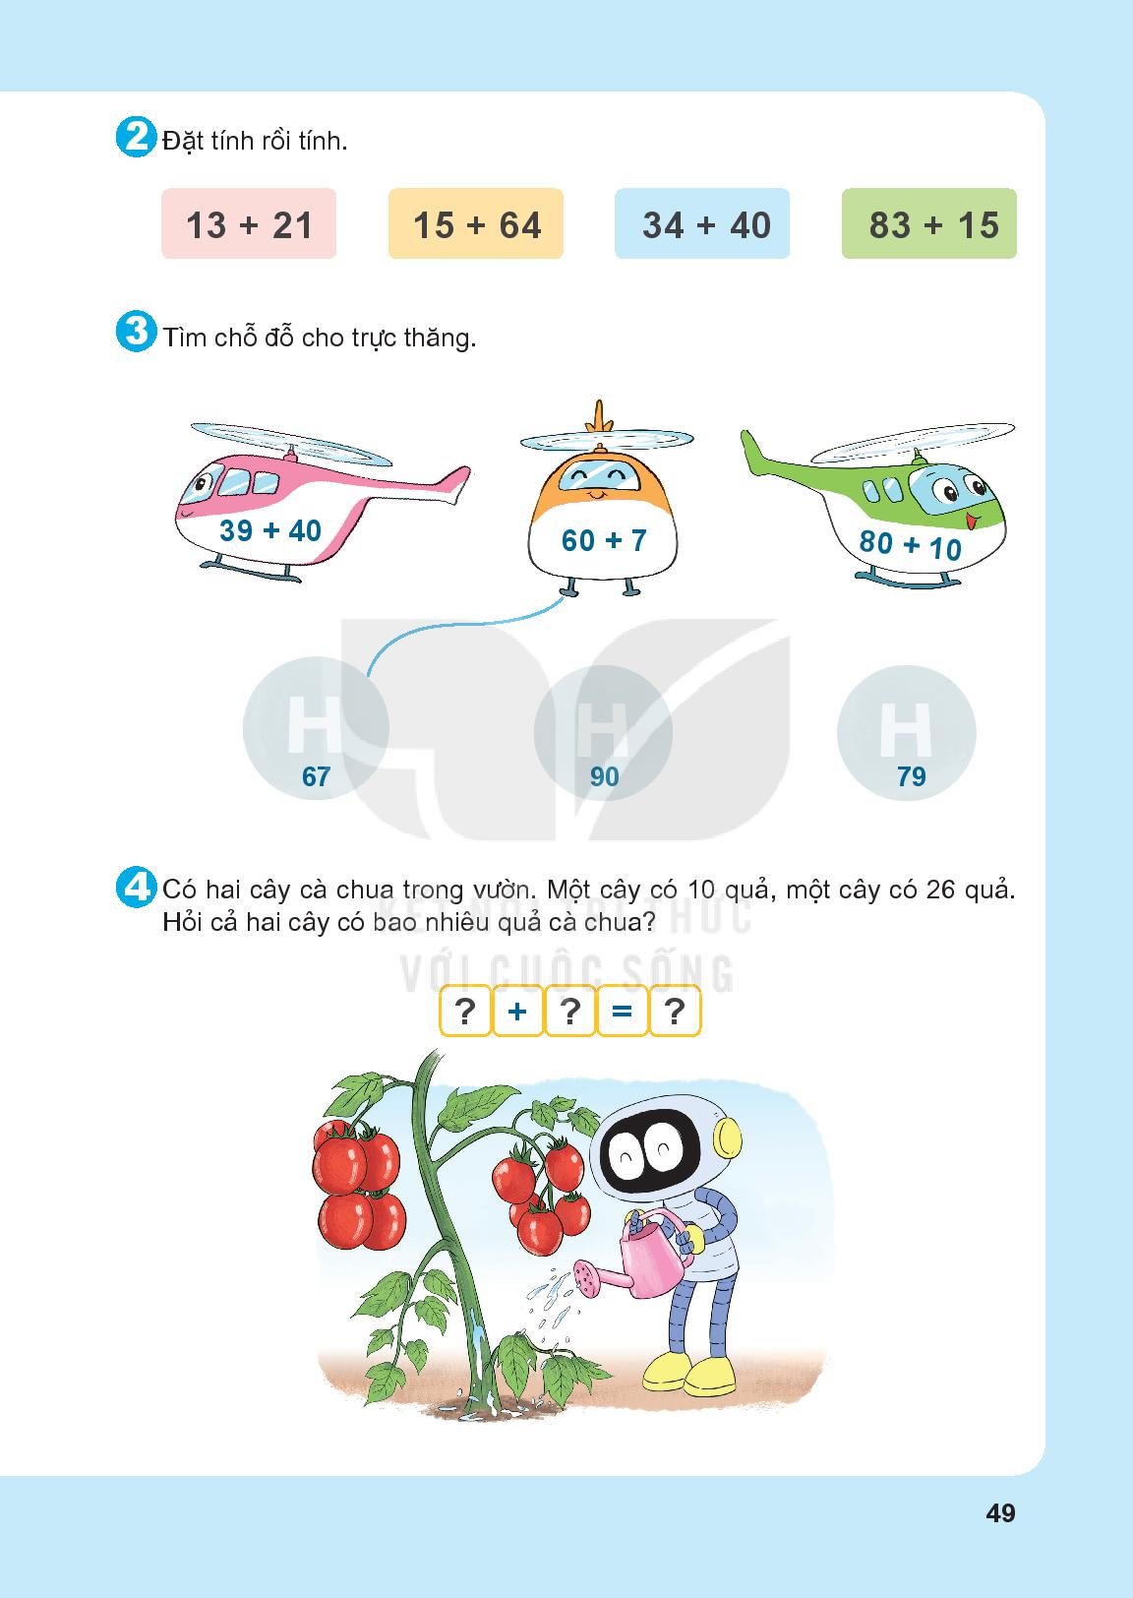
13
15
34
83
+
+
+
+
21
64
40
15
34
79
74
98

Slide 7
10 + 26 = 36

Slide 8







Xin chào và hẹn gặp lại!

